Slide 1
데이터 모델링 – 개념적 데이터 모델링
사용자 그룹에서의 사용자 데이터 모델링
User

Slide 2
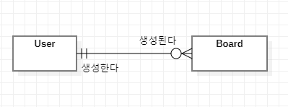
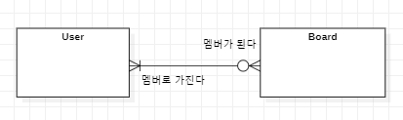
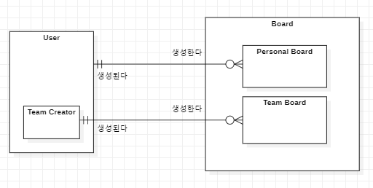
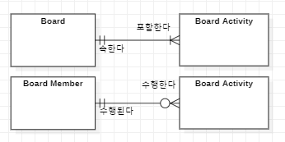
데이터 모델링 – 개념적 데이터 모델링
보드 그룹에서의 데이터 모델링
- 개인 보드 생성하기
- 보드 멤버 추가하기
- 팀 보드 생성하기
- 보드 활동 보기

Slide 3
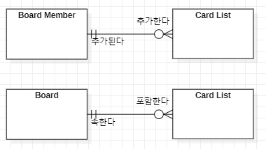
데이터 모델링 – 개념적 데이터 모델링
카드 리스트 그룹에서의 데이터 모델링
- 카드 리스트생성하기
-
-
-

Slide 4
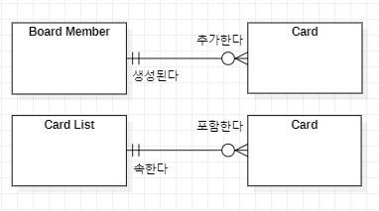
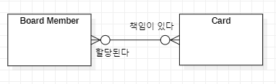
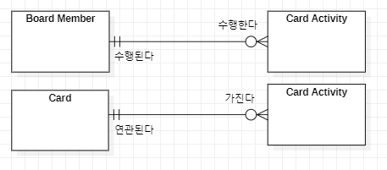
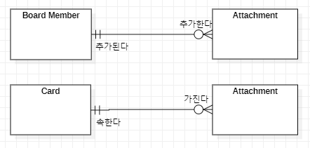
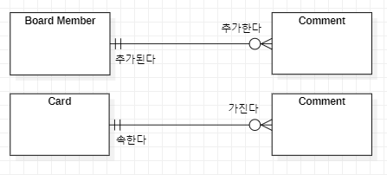
데이터 모델링 – 개념적 데이터 모델링
카드 그룹에서의 데이터 모델링
- 카드 추가하기
- 카드를 멤버에게 할당하기
- 카드 활동 보기
- 카드에 첨부파일 추가하기
- 카드에 댓글 추가하기

Slide 5
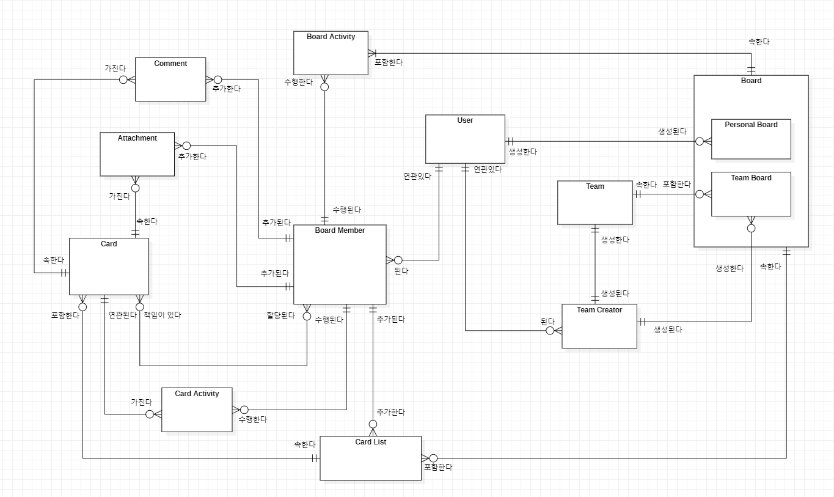
데이터 모델링 – 개념적 데이터 모델링
- 전체

